Slide 1

第五章 基本半导体器件
电路与电子电路
北京邮电大学电子工程学院
退出
开始

Slide 2
第五章 基本半导体器件
本章主要内容：
半导体及PN结
晶体二极管的结构及电路模型
双极型晶体三极管及其性质
本章重点：
PN结的单向导电性，晶体二极管的伏安特性和基本电路模型，双极性晶体三极管的特性曲线和低频小信号电路模型。

Slide 3
第五章 基本半导体器件
§5-1 半导体基本理论简述◇
§5-2 晶体二极管◇
§5-3 双极型晶体三极管◇
§5-4 场效应晶体管◇
X

Slide 4
§5-1 半导体基本理论简述

Slide 5
内容提要
半导体基本概念
PN结与单向导电性
X

Slide 6
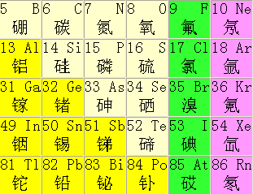
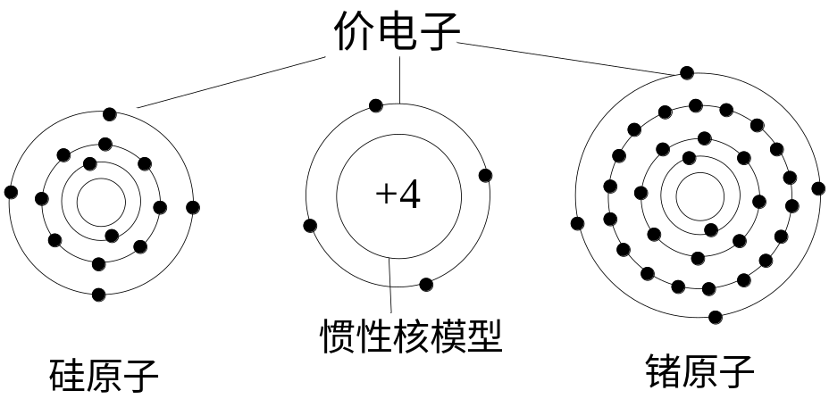
1.半导体基本概念
根据导电特性，物质分为：导体、绝缘体、半导体
  导体：存在着大量自由电子，在外电场作用下容易形成电流
  绝缘体：其原子或分子的最外层电子为稳定结构，不易产生自由电子
  半导体：导电能力介于导体和绝缘体之间的物质。自然状态下具有绝缘体特性，而当满足一定外界条件时具有导电能力的材料。
元素周期表中最外层为四个电子的元素所组成的物质，都可以成为半导体。如：硅（Si）、锗（Ge），原子结构如图：
四族元素
硅和锗的原子结构模型

Slide 7
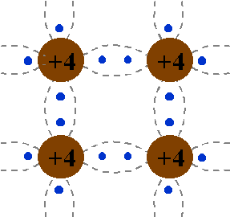
1.半导体基本概念
本征半导体（Intrinsic crystal） ：纯净、结构完整、热力学温度T＝0 K时没有自由电子的半导体。
晶格：晶体中的原子在空间形成排列整齐的点阵，称为晶格。
以共用电子的形式，形成共价键结构。
稳定的共价键

Slide 8
1.半导体基本概念
本征激发：在常温下受热引起电子激发的现象。
载流子：本征激发产生自由电子，共价结构中留下了一个空位，称为空穴；空穴的出现，其他共价键上的电子很容易迁移过来，其他地方的电子有可能来填补后一个空穴；在外电场作用下形成电子流和空穴电流。自由电子和空穴都参与导电，二者统称为载流子。
自由电子和空穴所带的电荷极性不同，所以它们的运动方向相反，本征半导体中的电流等于两个电流之和。
自
由
电
子
空
穴
空穴
空穴可在共
价键内移动

Slide 9
1.半导体基本概念
半导体的导电性: 掺杂性、热敏性、光敏性
根据掺入不同的杂质，可生成N型和P型两类半导体
  N型半导体：在本征半导体中掺入五价元素（如磷、锑）后会出现多余电子，从而形成以自由电子为主的载流子，空穴为少数载流子，这种半导体叫做N型半导体。
  P型半导体：在本征半导体中掺入三价元素（如硼、铟等），形成多余空穴，从而形成以空穴为主的载流子，电子为少数载流子，这种半导体叫做P型半导体。
Notes:
Positive
Negative

Slide 10
N型半导体
电子为多数载流子
+4
+4
+4
空穴为少数载流子
+4
+5
+4
磷原子
自由电子
载流子数 ≈ 电子数

Slide 11
P型半导体
1.1.2 杂质半导体
+4
+4
+4
空穴 — 多子
+4
+3
+4
电子 — 少子
硼原子
空穴
载流子数 ≈ 空穴数

Slide 12

掺杂半导体的导电作用
I
I_{P}
I_{N}
I = I_{P} + I_{N}
N 型半导体 I ≈ I_{N}
P 型半导体 I ≈ I_{P}
半导体的导电能力取决于载流子浓度（数目）
  可以通过掺入杂质的方法提高载流子浓度，通过控制掺入杂质的种类和数量可以控制半导体各种电学特性。
  载流子浓度与温度有关，温度越高载流子浓度越高，所以半导体的导电能力与温度成正比

Slide 13
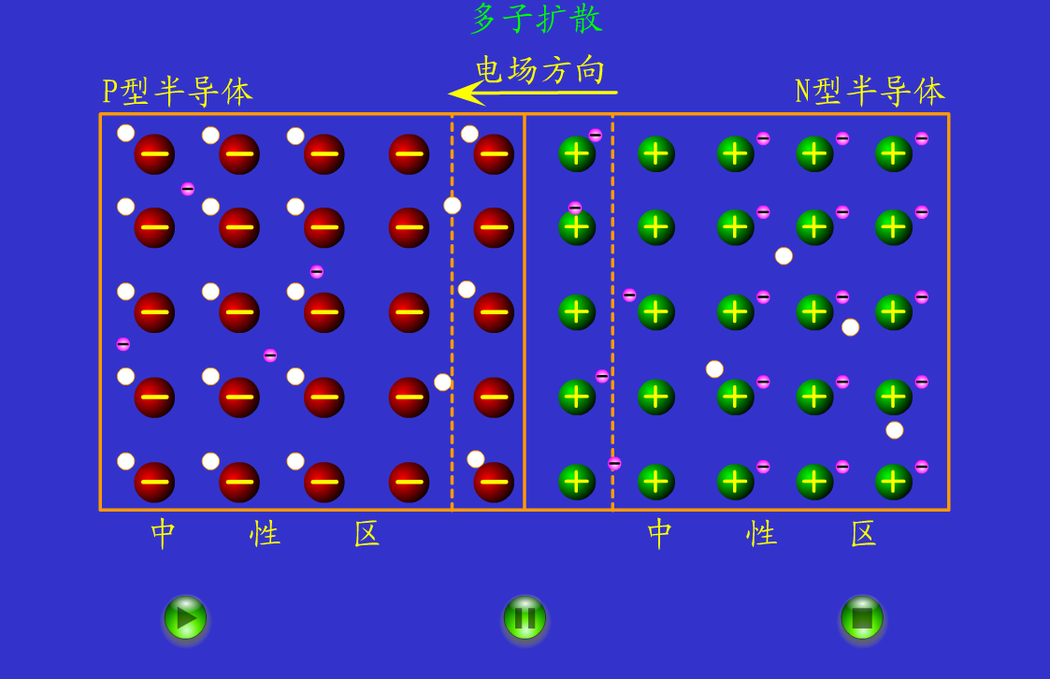
PN结形成过程

Slide 14
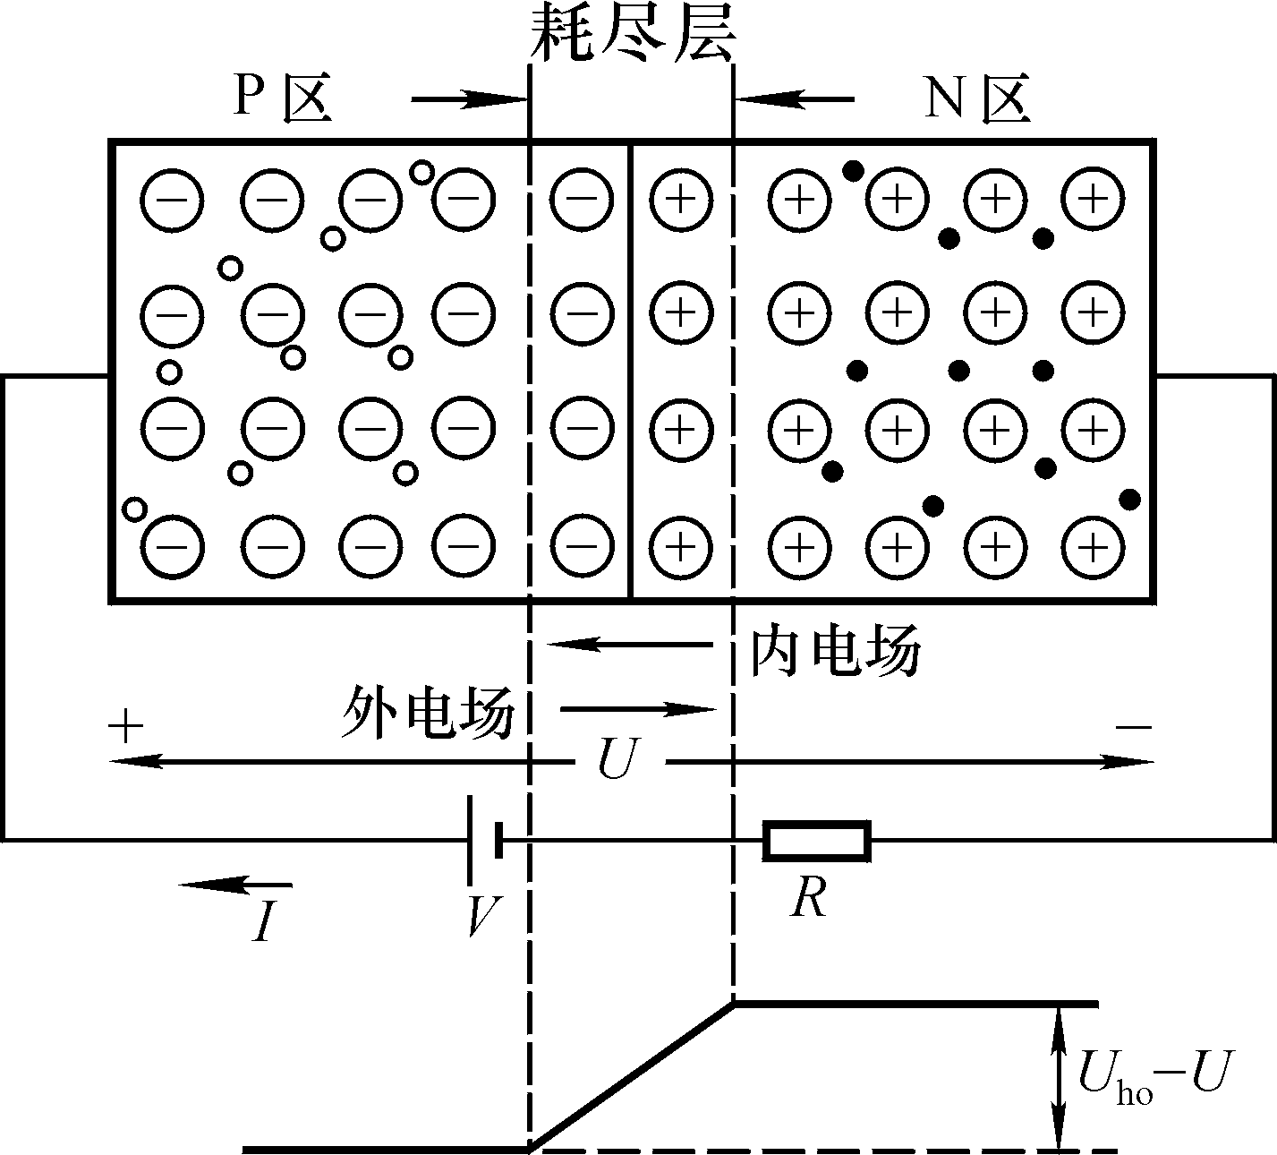
PN结加正向电压——正向导通
空间电荷区也叫耗尽层
半导体器件上施加的外电压称为偏置电压
如果外加电场削弱内电场（耗尽层变窄），引起载流子的连续扩散，形成电流，称为正向偏置电压，如图所示：
Notes:
在PN结上外加一电压 ，如果P型一边接正极 ，N型一边接负极，电流便从P型一边流向N型一边，空穴和电子都向界
面运动，使空间电荷区变窄，甚至消失，电流可以顺利通过。

Slide 15
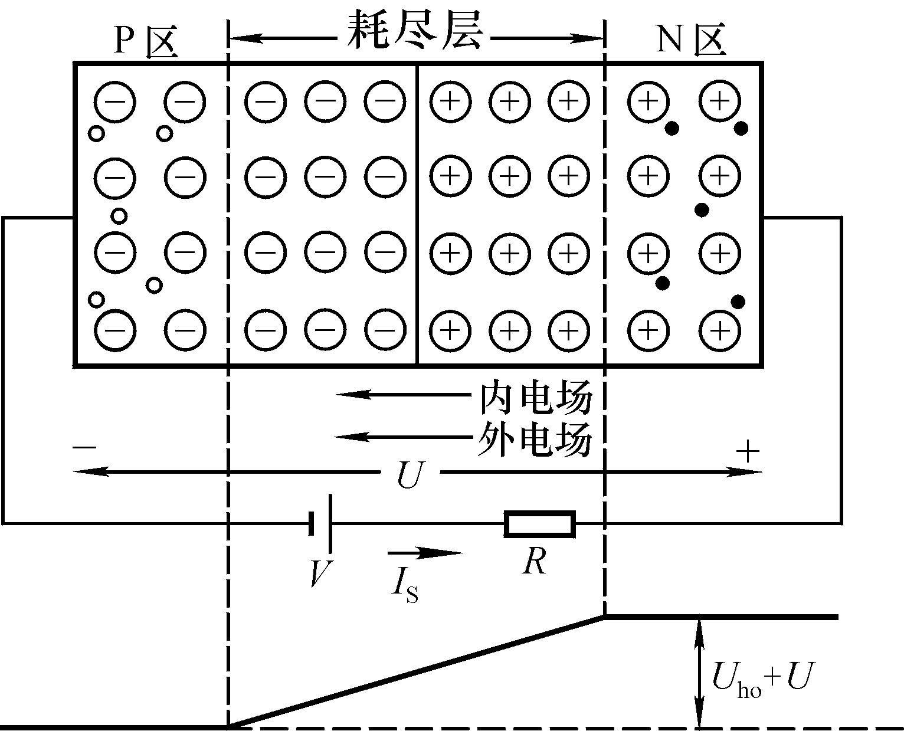

PN结加反向电压——反向截止
如果外加电场与内电场方向相同，使内电场加强（耗尽层变宽），进一步阻止载流子的扩散，阻止电流的形成，即反向偏置电压的情况，如图所示：
反向饱和电流 ：本征激发产生的少子在电场作用下产生的漂移电流，电流的大小由PN结的结面积和杂质浓度所决定，当PN结制作完成后这个电流就是固定的。
Notes:
如果N型一边接外加电压的正极，P型一边接负极，则空穴和电子都向远离界面的方向运动，使空间电荷区变宽，电流不能流过。这就是PN结的单向导性。

Slide 16
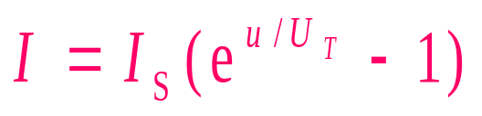
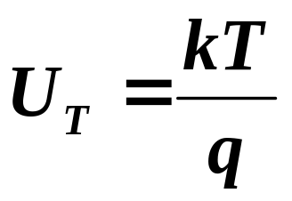

2.3 PN 结的伏安特性
玻尔兹曼常数
电子电量
反向饱和电流
温度电压当量
当 T = 300K(27°C)：
I /mA
U_{T} = 26 mV
正向特性
反向击穿
u /V
加正向电压时
O
加反向电压时
i≈–I_{S}

Slide 17
结论：
1. 半导体的电子空穴成对出现，且数量少；
2. 半导体中有电子和空穴两种载流子参与导电；
3. 半导体导电能力弱，并与温度有关。
4. 掺杂和高温都能使半导体导电能力提高。
5. PN结正向导通和反向截止特性

